Slide 1
TRANG TRÍ
TÚI XÁCH
Here is where your presentation begins

Slide 2

I. Quan sát – Nhân xét

Slide 3

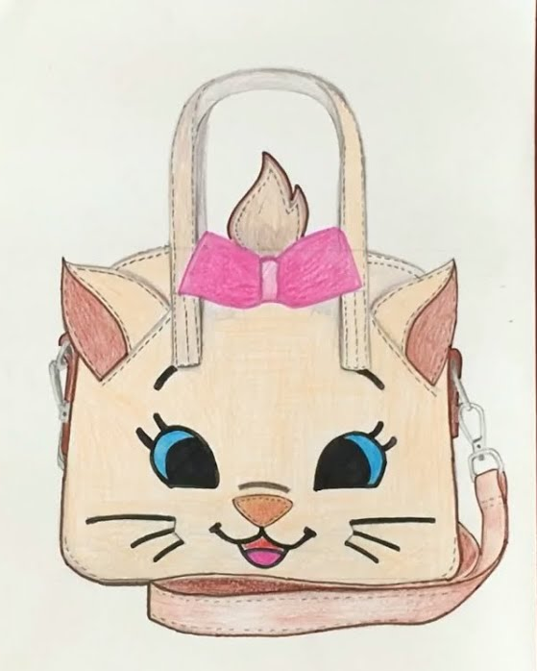
I. Quan sát – Nhân xét

Slide 4
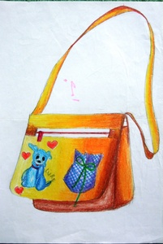
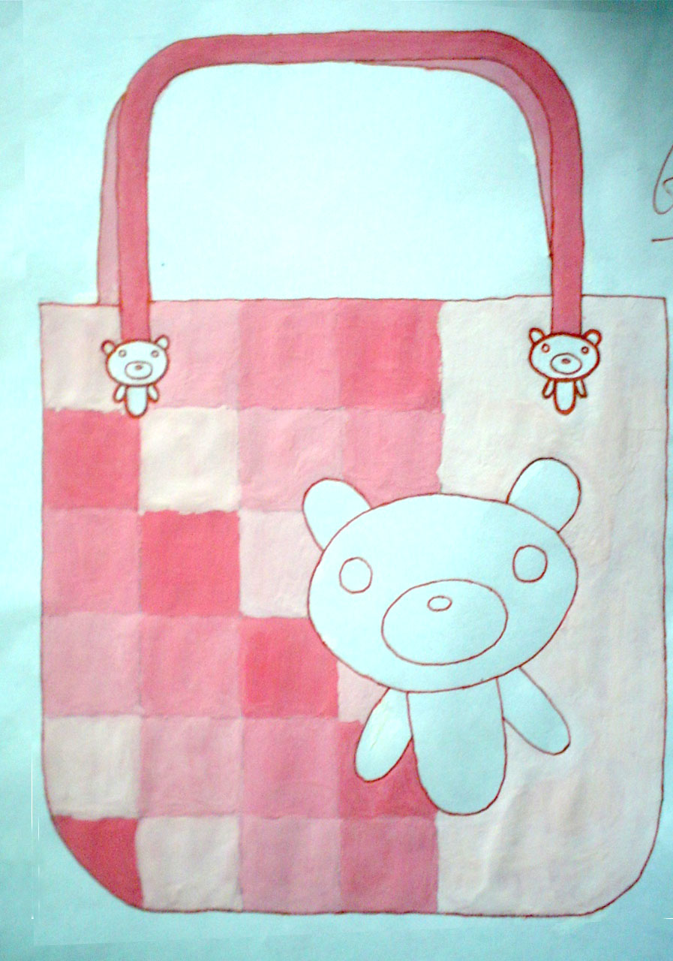
II. Cách ve

Slide 5
Your favorite moment
Bài tập
Vẽ trang trí một túi xách

